Slide 2
5面积
第1课时面积和面积单位(1)

Slide 4
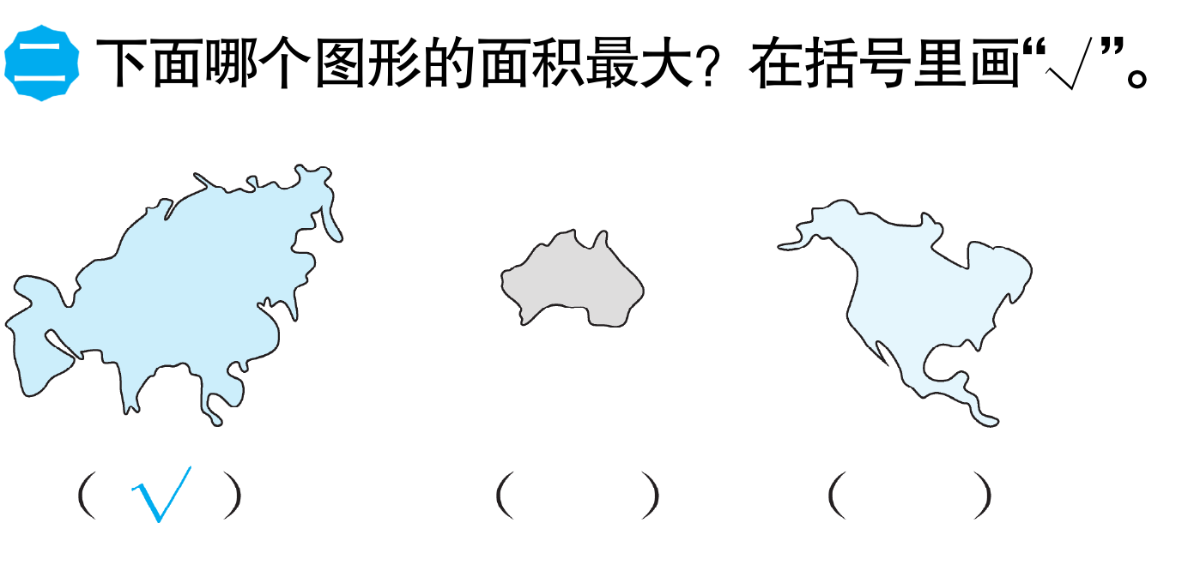

Slide 6
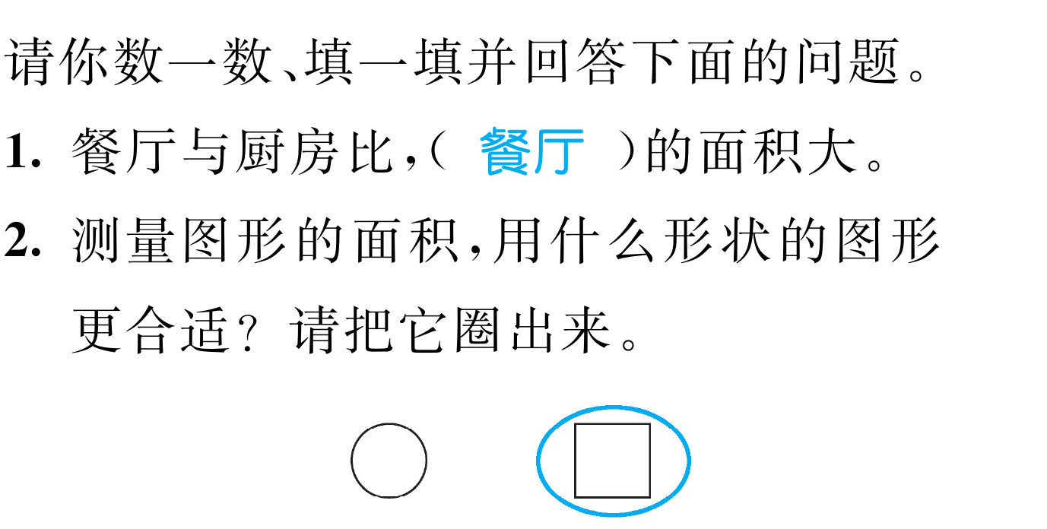

Slide 7
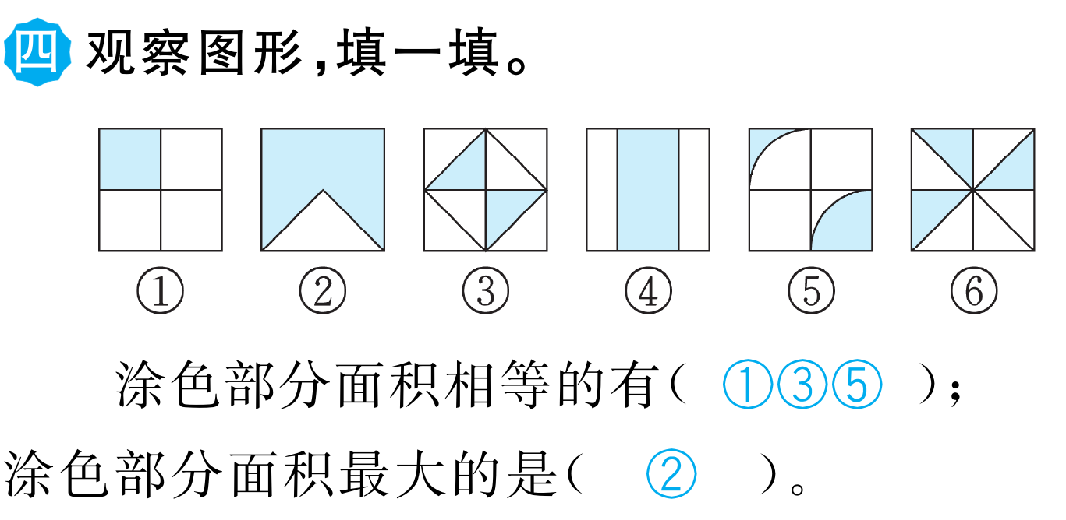

Slide 8
